Slide 1
Alunni con Bisogni Educativi Speciali formazione per i Neoassunti
Liceo Nervi Ferrari
Aprile-maggio 2023
Prof.ssa Anna Trombetta

Slide 2
Le varie tipologie di BES
L’area dei Bisogni Educativi Speciali (Special Educational Needs). comprende tre grandi sotto-categorie:
DISABILITÀ;
DSA: disturbi specifici di apprendimento e/o disturbi evolutivi specifici;
altri BES: svantaggio socio economico, linguistico, culturale.

Slide 3
DISABILITÀ
Alunni con disabilità certificata in base alla legge 104/92 art.3, c. 1 e c. 3
Riferimento normativo: «Linee guida sull'integrazione scolastica degli alunni con disabilità» (2009) e DI 182 del 2020 sul Nuovo modello di PEI
l’art. 3 della Costituzione: «è compito della Repubblica rimuovere gli ostacoli di ordine economico e sociale, che, limitando di fatto la libertà e l’eguaglianza dei cittadini, impediscono il pieno sviluppo della persona umana e l’effettiva partecipazione di tutti i lavoratori all’organizzazione politica, economica e sociale del Paese».
Convenzione sui diritti delle persone con disabilità del 2006, riconosce che la disabilità è un concetto in evoluzione e che «la disabilità è il risultato dell’interazione tra persone con menomazioni e barriere comportamentali ed ambientali, che impediscono la loro piena ed effettiva partecipazione alla società su base di uguaglianza con gli altri».

Slide 4
Alunni con disabilità certificata in base alla legge 104/92 art.3, c. 1 e c. 3
Disabilità intellettiva
Disabilità motoria
Disabilità sensoriale
Pluridisabilità
Disturbi neuropsichici
Piano Educativo Individualizzato
PEI
L’art. 3 c. 1 definisce «persona handicappata» colui che “presenta una minorazione psichica, fisica o sensoriale, stabilizzata o progressiva, che è causa di difficoltà di apprendimento, di relazione o di integrazione lavorativa e tale da determinare un processo di svantaggio sociale o di emarginazione”.
L’art. 3 c. 3 riguarda la persona «handicappata in condizioni di gravità», colui che a causa di una minorazione singola o plurima abbia subito una riduzione dell’autonomia personale, tale da rendere necessaria un’assistenza permanente, continua e totale nella sfera individuale o in quella di relazione.

Slide 5
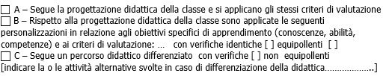
D.I. 182/2020: percorso didattico
Nel nuovo modello di PEI la progettazione disciplinare e la valutazione degli apprendimenti determinano la validità del percorso scolastico per il conseguimento del titolo di studio. Per ogni disciplina si dovrà precisare se l’alunno:

Slide 6

Il nuovo modello di PEI
Ordinario se in tutte o quasi le discipline è stata selezionata l’opzione A
Personalizzato con prove equipollenti se per tutte le discipline è stata selezionata l’opzione A o B
Differenziato se anche per una sola disciplina è stata selezionata l’opzione C

Slide 7
D.I. 182/2020: percorso didattico
A. ordinario segue la progettazione della classe con gli stessi criteri di valutazione, ma le modalità di verifica saranno personalizzate.
B. personalizzato con prove equipollenti = dello stesso valore della classe, ma diverse rispetto ai contenuti, semplificate;
si prevedono dispense da prestazioni non indispensabili; supporti e facilitazioni non determinanti, che garantiscono l’autonomia di base;
si tiene conto della rilevanza delle discipline di indirizzo;
vanno adattati i criteri di valutazione definiti per la classe.
C. differenziato con obiettivi disciplinari NETTAMENTE ridotti rispetto a quelli della classe, valutazione su prove NON equipollenti.

Slide 8
Personalizzazione della progettazione
riduzione di contenuti,
semplificazioni (obiettivo è semplificato in merito a comprensione, elaborazione e risposta, si modifica il lessico, la complessità concettuale, i criteri di risposta, si sostituiscono procedure),
facilitazioni (obiettivo non è diversificato, si riducono le difficoltà derivanti dal contesto, si organizzano in modo diverso tempi, spazi, materiali, si introducono stimoli come colori, immagini, mappe),
obiettivi leggermente ridotti (si eliminano apprendimenti non ritenuti indispensabili)

Slide 9
Personalizzazione delle verifiche
tempi più lunghi
ridotte per dimensioni, riduzione del numero di quesiti se non si possono dilatare i tempi,
riduzione del numero di prove nel trimestre o pentamestre
adattamento della tipologia di verifica: orale invece che scritta, domande aperte o chiuse, strutturata, domande a risposte multiple, vero o falso, completamento, ….
ricorso a interventi di assistenza e di supporto più o meno determinanti (docente di sostegno o assistente ad personam),
uso di strumenti compensativi nel senso più ampio del termine, tutto quello che può servire per ridurre le difficoltà esecutive (schemi, tabelle formulari..)
compensazione tra modalità diverse di verifica,
ben spiegate: assicurarsi che la difficoltà di svolgimento non scaturisca dalla mancata comprensione delle consegne.

Slide 10
Personalizzazioni
Strumenti compensativi: PC, programmi di videoscrittura, sintesi vocale, calcolatrice, tabella con formule o con le regole grammaticali, tavola pitagorica, mappe concettuali, carte geografiche, dizionario digitale, diverse modalità di verifica, domande guida….
Misure dispensative: esercizi più corti, evitare la lettura a voce alta, ridurre i compiti a casa, evitare l’apprendimento mnemonico, evitare lo studio di molte pagine, evitare la sovrapposizione di più prove nello stesso giorno o troppe nella settimana….

Slide 11
D.I. 182/2020: personalizzazione delle verifiche
Queste misure non sono delle concessioni ma atti di equità, non agevolano l’alunno ma lo mettono semplicemente nelle stesse condizioni degli altri. Pertanto non gravano sulle griglie di valutazione, né influiscono sul risultato finale, né tantomeno sull’equipollenza delle prove.
«Le modalità di verifica devono fondarsi su un criterio di equità, affinché la valutazione globale degli apprendimenti disciplinari non sia compromessa da eventuali barriere legate a metodi e strumenti inadeguati.» (D.I. 182/2020: Allegato B - Linee guida - 8.2 Modalità di verifica)

Slide 12
D.I. 182 del 2020 e D. Lgs. 62/2017
Chi segue una programmazione con prove equipollenti?
Tra gli alunni con Bisogni Educativi Speciali, solo gli studenti con disabilità che hanno una Diagnosi Funzionale (o che avranno un Profilo di Funzionamento) e un PEI possono seguire percorsi che prevedono prove equipollenti.
La prova equipollente è una prova corrispondente agli effetti giuridici a un’altra presa come modello di riferimento, ma non solo….
può essere di valore equipollente anche una prova differenziata.

Slide 13
L’esame di Stato prevede prove equipollenti?
L’esame di Stato prevede prove equipollenti se durante l’anno il GLO le ha già previste in una o più discipline.
Gli studenti infatti saranno valutati sempre e comunque su prove corrispondenti agli insegnamenti impartiti.
Le prove d’esame possono essere personalizzate se sono state personalizzate in corso d’anno, senza che per questo sia compromessa la validità del titolo di studio.
Le prove equipollenti devono esser dichiarate e allegate nel documento del 15 maggio, in modo che l’esame si basi su quelle.
Va verbalizzato che lo studente/la studentessa con disabilità ha seguito un percorso per prove equipollenti di tipo B e che quindi ne ha diritto anche all’Esame di Stato con variazioni nei contenuti e negli obiettivi secondo le modalità e i principi visti in corso d’anno, perché sia garantita una valutazione equa.

Slide 14
DISABILITÀ
Il Ministero della Salute ha emanato le nuove Linee guida per la redazione della certificazione di disabilità in età evolutiva ai fini dell’inclusione scolastica e del profilo di funzionamento tenuto conto della classificazione internazionale delle malattie e della classificazione internazionale del funzionamento, della disabilità e della salute dell’OMS
emanate nel novembre 2022 e predisposte al fine di dare attuazione a quanto previsto all’articolo 5, comma 6 del Decreto legislativo n. 66/2017.

Slide 15
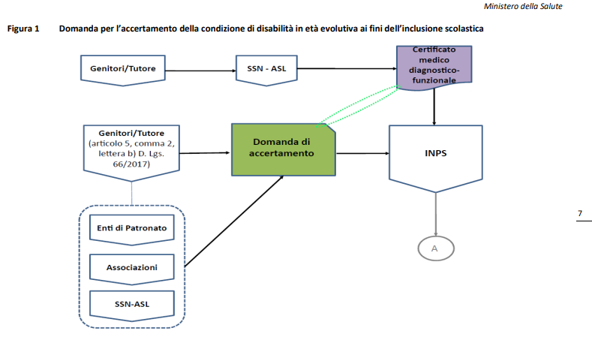

Slide 16
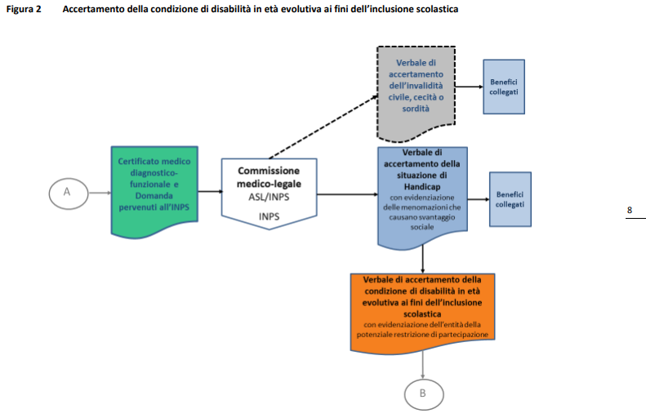

Slide 17
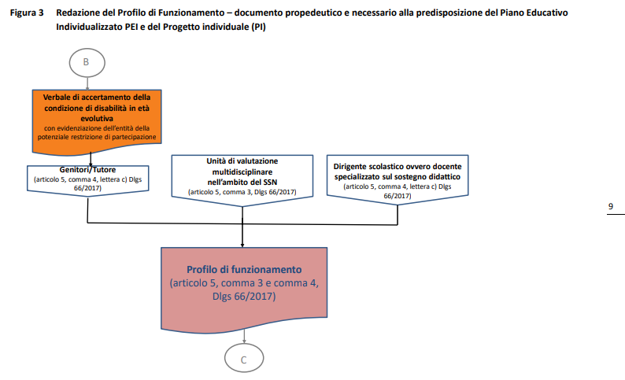

Slide 18
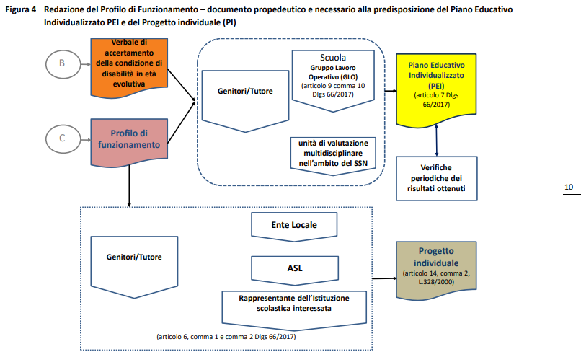

Slide 19
DSA: disturbi specifici di apprendimento e/o disturbi evolutivi specifici
Sono di origine neurobiologica, hanno matrice evolutiva e sono modificabili attraverso interventi mirati. Importante è l’osservazione in classe delle prestazioni atipiche.
Dislessia: minore correttezza e rapidità di lettura di lettere, parole, non-parole e brani
Disgrafia: minore fluenza e qualità dell’aspetto grafico della scrittura
Disortografia: minore correttezza e disordine di codifica del testo scritto
Discalculia: minore abilità di calcolo, lettura e scrittura di numeri, incolonnamento, recupero dei fatti numerici
Piano Didattico Personalizzato
PDP

Slide 20
DSA: disturbi specifici di apprendimento e/o disturbi evolutivi specifici
La comorbilità
può essere presente tra i diversi DSA
tra i DSA e altri disturbi dello sviluppo es. disturbi di linguaggio, di coordinazione motoria, dell’attenzione
tra DSA e i disturbi emotivi e del comportamento
Il disturbo risultante è superiore alla somma delle singole difficoltà.

Slide 21
DSA: la certificazione. Legge n.170 del 2010
rilasciata dalle ASL (Neuropsichiatria infantile) oppure da équipe private di specialisti accreditate dall’ASL
l’équipe è composta da psicologi (psicoterapeuti specializzati), neuropsichiatra Infantile e logopedista
il principale criterio per stabilire la diagnosi di DSA è la «discrepanza» tra abilità nel dominio specifico (deficitaria in rapporto alle attese per età e classe frequentata) e l’intelligenza generale
necessità di usare test standardizzati per misurare intelligenza e abilità specifica
escludere la presenza di altre condizioni che potrebbero influenzare i risultati: menomazioni sensoriali e neurologiche, disturbi significativi della sfera emotiva, situazioni ambientali di svantaggio socio-culturale

Slide 22
DSA: la certificazione
Per definire un DSA
la compromissione dell’abilità specifica deve essere significativa cioè inferiore a -2ds (-2 deviazioni standard) dai valori normativi attesi per età e classe frequentata
Il livello intellettivo deve essere nei limiti di norma cioè un QI non inferiore a -1ds (equivalente a un valore di 85) rispetto ai valori medi attesi per l’età
A volte nei test i risultati sono misurati in percentili
0ds corrisponde a 50° normalità
-1ds corrisponde a < 15° difficoltà, richiesta di attenzione
-2ds corrisponde a < 5° disturbo, richiesta di intervento

Slide 23
DSA: disturbi specifici di apprendimento e/o disturbi evolutivi specifici
Strumenti compensativi: strumenti didattici e tecnologici che facilitano o sostituiscono la prestazione richiesta nell’abilità deficitaria: sintesi vocale, registratore, programmi di video scrittura con correttore ortografico, calcolatrice, tabelle, formulari, mappe concettuali….
Misure dispensative: interventi che consentono allo studente di non svolgere alcune prestazioni che a causa del disturbo risultano particolarmente difficoltose e che non migliorano l’apprendimento: lettura ad alta voce, usufruire di maggior tempo o riduzione del numero di quesiti

Slide 24
DSA: Nuove Linee guida dell’ISS
Nel gennaio 2022 l’Istituto Superiore di Sanità (ISS) ha pubblicato le “Nuove Linee Guida sulla Gestione dei Disturbi Specifici dell’Apprendimento (DSA)”
il Disturbo di Comprensione può definirsi tale quando non è la conseguenza di una compromissione nella decodifica; i bambini con Disturbo della comprensione presentano anche specifici aspetti di difficoltà nel linguaggio
La valutazione e la diagnosi di DSA negli studenti stranieri e/o bilingue è un’altra questione rilevante affrontata nelle nuove Linee Guida, motivata soprattutto dal numero consistente di bambini stranieri nella popolazione scolastica

Slide 25
ADHD Disturbo da deficit di attenzione e iperattività
Disturbo del Neurosviluppo caratterizzato da livelli invalidanti di disattenzione, disorganizzazione e/o iperattività-impulsività, non attribuibili a un deficit di intelligenza
La disattenzione si evidenzia, sul piano comportamentale, con divagazione dal compito, mancanza di perseveranza, difficoltà nel mantenimento dell’attenzione, disorganizzazione non imputabili ad atteggiamenti di sfida o da mancata comprensione.
L’iperattività implica un’eccessiva attività motoria, un dimenarsi, la sensazione che il bambino sia “sotto pressione”, tamburellamenti, loquacità; tali comportamenti si manifestano in momenti e situazioni in cui non sono appropriati.
L’impulsività si manifesta con azioni estremamente affrettate e che avvengono all’istante, spesso con elevato rischio per l’individuo. L’impulsività può esprimere un desiderio di immediata ricompensa, manifestandosi anche con comportamenti invadenti, come interrompere gli altri in modo eccessivo, o prendere decisioni senza riflettere sulle possibili conseguenze.

Slide 26
ADHD Disturbo da deficit di attenzione e iperattività
Nota 4089 del 2010
ADHD = Attention Deficit Hyperactivity Disorder
In età scolare a volte l’ADHD si sovrappone spesso a disturbi quali il Disturbo Oppositivo-Provocatorio e il Disturbo della Condotta.
Spesso l’ADHD permane anche in età adulta, causando compromissione del funzionamento in ambito sociale, scolastico e lavorativo.
La presenza di ADHD è stimata in circa il 5% dei bambini ed il 2,5% degli adulti.

Slide 27
DOP Disturbo oppositivo-provocatorio
è un disturbo neuropsichiatrico caratterizzato da presenza di rabbia, irritabilità e di comportamenti vendicativi oppure oppositivi che durano per un periodo di almeno sei mesi. Spesso lo si diagnostica ai 6 anni di età e può continuare fino all'adolescenza. Tuttavia non sono rari i casi in cui comportamenti aggressivi, oppositivi e rabbiosi tipici del disturbo si manifestano prima dei 6 anni.
Il bambino non riesce a controllare le emozioni e i comportamenti mette in atto:
comportamenti che mettono in discussione ciò che gli viene detto e provocano con atteggiamenti di sfida, in particolare verso persone che rappresentano l'autorità (genitori, insegnanti);
volontà di non rispettare le regole;
atteggiamenti di rabbia verso qualcuno e vendicativo;
comportamenti di accusa degli altri per i propri comportamenti scorretti e volontà di irritare gli altri.

Slide 28
FIL funzionamento intellettivo limite o funzionamento cognitivo Borderline
Alunni che faticano ad adattarsi alle richieste dell’ambiente sociale a causa di una generale debolezza cognitiva.
Per stabilire questa condizione è necessario effettuare un test cognitivo, il cui risultato dovrà collocarsi nella fascia di punteggio fra 71 e 84 e da un deficit nel funzionamento personale che ne limita le attività e la partecipazione sociale.
Hanno difficoltà nell’apprendimento di quasi tutte le discipline scolastiche, imparano più lentamente rispetto al resto dei compagni e con più fatica, indipendentemente dall’impegno messo.

Slide 29
FIL funzionamento intellettivo limite o funzionamento cognitivo Borderline
Richiedono più spiegazioni rispetto ai compagni, spesso sostenuti da un rapporto individuale che mantenga attivo il loro stato di attenzione. Si avvalgono principalmente di esempi concreti o di esperienze dirette piuttosto che di spiegazioni basate su concetti astratti. Necessitano di tempi più lunghi per risolvere il compito assegnato, pause più frequenti ed esercitazioni ripetute.
Di solito presentano difficoltà nella motricità fine e grossolana, apparendo poco coordinati e impacciati, con uno scarso controllo degli impulsi e poca consapevolezza del proprio corpo.
Presentano difficoltà anche nell’ambito emotivo e relazionale, hanno poca fiducia in sé stessi e scarsa capacità di riconoscere le emozioni. Faticano a comprendere gli stati emotivi altrui e a risponderne in modo adeguato, ed hanno poca consapevolezza delle conseguenze dei propri atteggiamenti.

Slide 30
FIL: come intervenire
I percorsi di potenziamento cognitivo, motorio ed emotivo sono gli interventi che possono aiutare il bambino a fare una esperienza positiva di sé, scoprendo e lavorando soprattutto sui suoi punti di forza per poter far fronte alle difficoltà del quotidiano. E’ fondamentale che il bambino faccia queste esperienze per poter continuare ad avere la motivazione di investire nella scuola e nelle relazioni sociali, altrimenti evitate per la troppa fatica nel gestirle.
Appare invece inutile o addirittura dannoso insistere per portare, attraverso un intervento intensivo, il bambino FIL allo stesso livello di competenza dei suoi coetanei in tutti gli aspetti rilevanti dello sviluppo.

Slide 31
Alunni con svantaggio linguistico e NAI
Studenti stranieri che non hanno ancora acquisito le adeguate competenze linguistiche, che frequentano la scuola italiana.
Si stima che l'incidenza complessiva sulla popolazione scolastica è del 5%
I NAI sono gli alunni neoarrivati in Italia che non parlano italiano o lo parlano poco, o coloro i quali sono inseriti a scuola da meno di due anni

